Slide 1

Børns reaktioner på omsorgssvigt

Slide 2

Hvad kendetegner et barn, der lider af omsorgssvigt?
Hvilke træk kendetegner en alkoholiker?
En stofmisbruger?

Slide 3
Hvor mange børn drejer det sig om?
Det er svært at sige præcist, hvor mange børn og unge der vokser op i familier med misbrug. Især fordi misbruget i mange familier foregår bag lukkede døre og holdes skjult for omverdenen.
En ny undersøgelse fra 2023 viser, at 109.000 børn og unge mellem 0-18 år lever i familier med alkoholmisbrug. Det svarer til hvert 10. barn i Danmark. Og i en undersøgelse fra Statens Institut for Folkesundhed svarede 19,3 % af de adspurgte, som var mellem 18 og 64 år, at de i deres barndom og ungdom havde boet sammen med en voksen, der havde et alkoholproblem.
Kilder: Sundhedsstyrelsen, Sundhedsstyrelsens alkoholstatistik
og rapporten Alkohol i Danmark 2015

Slide 4
Hvornår har man et misbrug?
Man kan definere et misbrug på flere måder. Sundhedsstyrelsen oplyser at:
860.000 er storforbrugere af alkohol og drikker mere end 14 genstande om ugen for kvinder og 21 genstande om ugen for mænd. Sundhedsstyrelsen har i 2022 sat den maksimale genstandsgrænse ned til 10 genstande om ugen og maksimalt fire genstande ad gangen for både kvinder og mænd.
585.000 har et skadeligt alkoholforbrug, der allerede har manifesteret sig i en fysisk og psykisk skade.
140.000 er alkoholafhængige, med et tvangsmæssigt ønske om at drikke, på trods af skadelige følger.
Kilde: Forebyggelsespakke Alkohol

Slide 5
Den norske psykolog, Frid Hansen, definerer et alkoholproblem på følgende måde:
Der eksisterer et alkoholproblem når:
Brugen af alkohol har en forstyrrende indvirkning på de opgaver og funktioner, som skal varetages i familien.
De følelsesmæssige bånd mellem mennesker belastes og forstyrres af en andens brug af alkohol.
Læs mere om konsekvenserne ved et alkohol- eller stofmisbrug:
Fakta om alkohol- og stofmisbrug – TUBA

Slide 6
Typer af omsorgssvigt
1. Vanrøgt
2. Fysiske overgreb
3. Psykiske overgreb
4. Seksuelle overgeb

Slide 7
Ved både vanrøgt, fysiske, psykiske og seksuelle overgreb handler det grundlæggende om forældrenes mangel på forståelse og respekt for barnets behov. I de senere år har forskning peget på, at visse børn lettere bliver ofre for omsorgssvigt end andre. Det gælder børn med et særligt vanskeligt temperament, for tidligt fødte børn, der kræver meget pasning, og endelig kan medfødte funktionsforstyrrelser hos et barn også være den udløsende faktor, der gør, at forældrene afviser det eller udsætter det for svigt.

Slide 8
Børns reaktioner på omsorgssvigt
1. Kontaktforstyrrelser (op mod 80% af omsorgssvigtede børn har et utrygt tilknytningsmønster)
2. Depression
3. Dissociation
4. Forsinket udvikling
5. De overdrevent veltilpassede eller voksne børn
6. Hyperaktiv og destruktiv
7. Ansvar, skyld og hemmeligholdelse

Slide 9
Frederick Waters
Frederick Waters er en lille 7-årig dreng, særdeles alvorligt fysisk mishandlet af stedfaderen. Han blev ekspert i selvhypnose.
Han blev så rutineret i at adskille hoved og krop, at han til sidst overhovedet ikke følte smerte.
Lenore Terr som havde Frederick i terapi, spurgte drengen, da det blev klart for ham selv, at han ikke følte smerte, hvorfor han var ude af stand til at mærke
smerten:
"Det sker bare nu", forklarede han. "Jeg plejede at forestille mig, at jeg var på en skovtur med mit hoved på mors skød. Den første gang min stedfar slog mig,
gjorde det en hel del ondt. Men så fandt jeg ud af, at jeg kunne lægge mig på mors skød (i fantasien) og Winston (stedfaderen) kunne på den måde ikke gøre
mig fortræd … Jeg kunne være et andet sted uden at blive skadet. Jeg ved ikke hvor mange gange Winston slog mig ud. Jeg bemærkede det ikke altid …
Nu, hvis noget får mig til at bløde, tænker jeg ikke på noget skød overhovedet. Jeg føler bare ikke nogen smerte."
Bootsman, 1995

Slide 10
BØRNEROLLER
Superhelten
Syndebukken
Det glemte barn
Klovnen

Slide 11
Risikofaktorer – Kauai-undersøgelsen
Stress i fostertilstanden i form sundhedsproblemer eller misdannelser
Kronisk fattigdom
Forældre med ingen eller kortvarig formel uddannelse
Kaotisk familiemiljø
Begrænset stabilitet i familien
Alkoholiserede forældre
Vold
Teenage-mødre
Omsorgssvigt

Slide 12
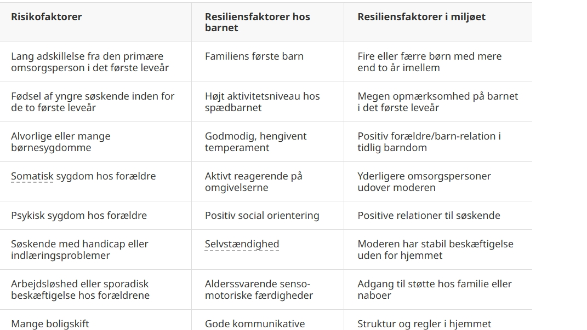
Resiliensfaktorer

Slide 13
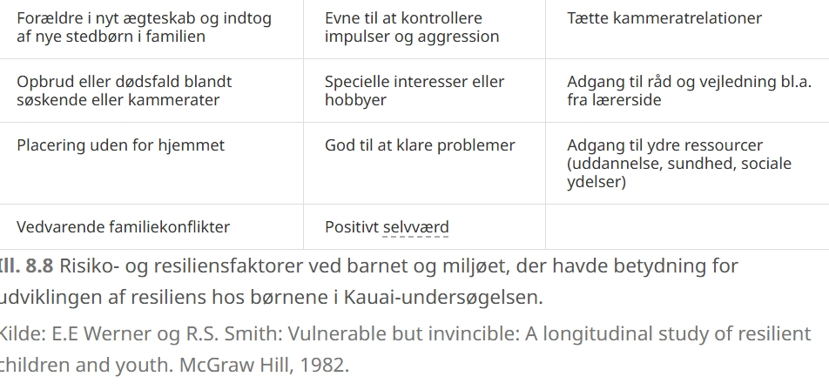

Slide 14
Læs mere:
Kristina Hermann: ”Du er ikke alene” – bog om at vokse op i et alkoholiseret hjem
”En rødvinsplettet barndom” – podcast
”Flaskebarn” – Instagram
www.tuba.dk
”Fuld af kærlighed” – film om at vokse op som barn i en alkoholiseret familie

